Slide 1
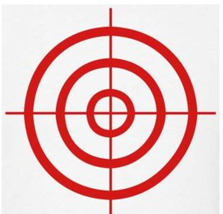
Механорецепторлар түрлері
Оқыту мақсаты
10.1.7.4 тітіркендіргіш өзгеруіне механорецепторлардың жауабын сипаттау
Бағалау критерийлері
Оқушылар механорецепторлар түрлерін біледі
механорецепторлар құрылысын және орналасуын сипаттайды
түрлі механорецепторларының әрекет ету жыллдамдығын салыстырады.

Slide 2
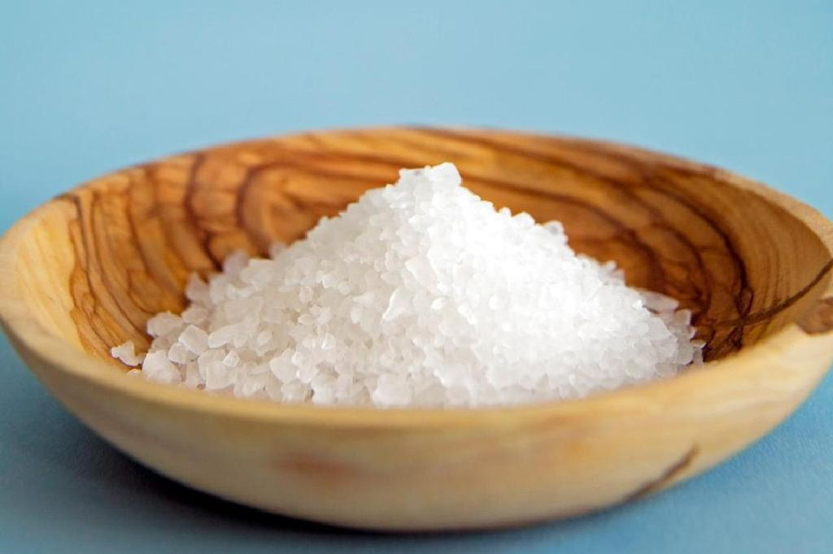
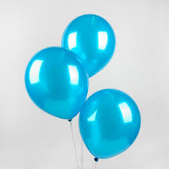
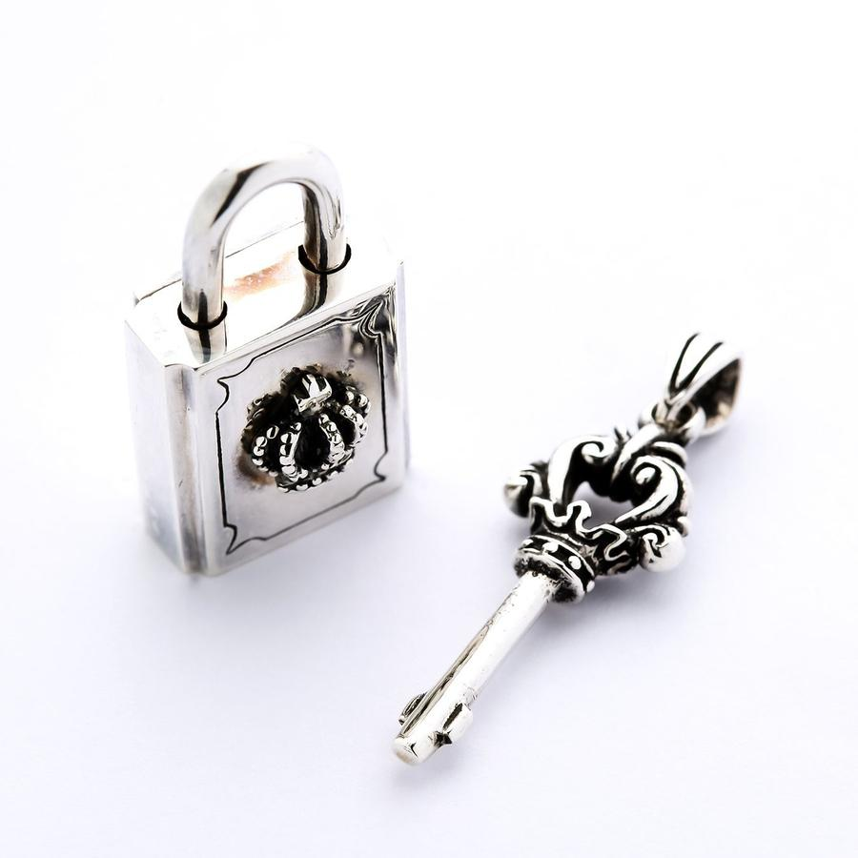
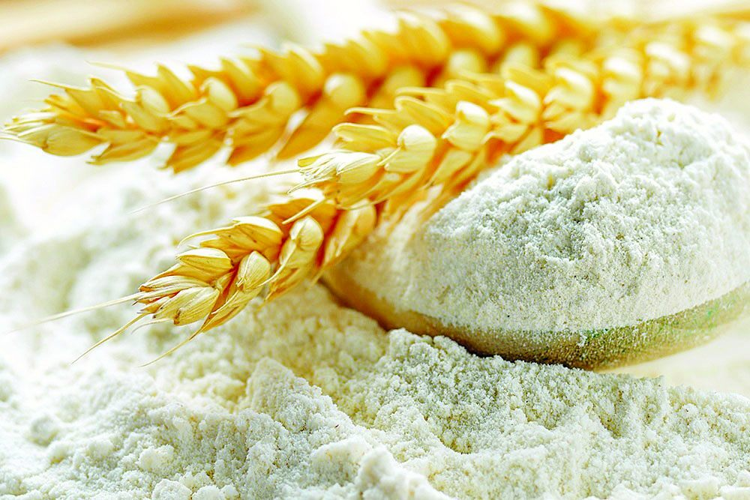
Көзіңізді жұмып тұрып, берілген заттардың табиғатын, пішінін,мөлшерін анықтаңыз.

Slide 3
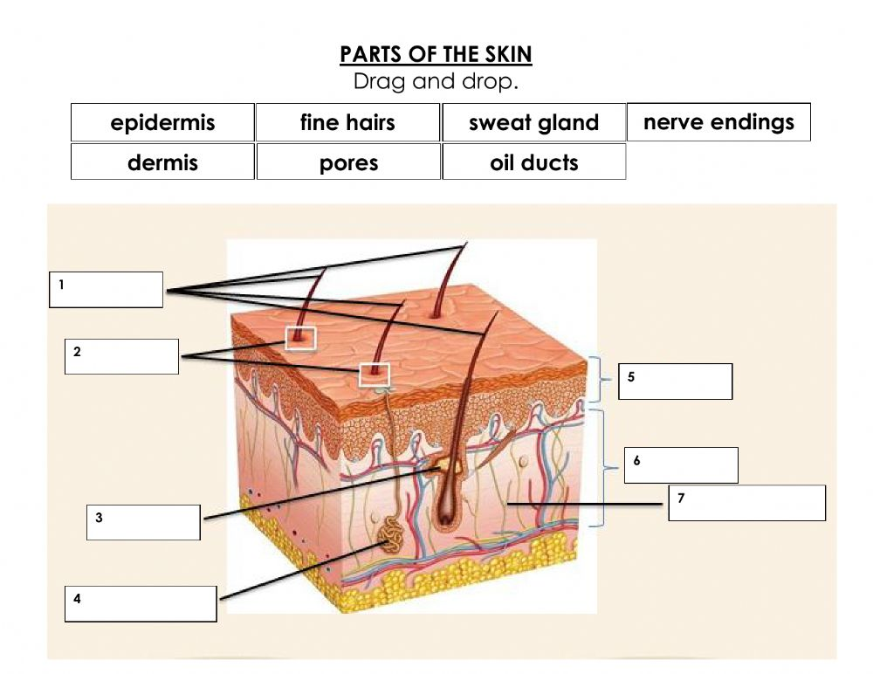
Тері қабаттары

Slide 4
Рецепторлар түрлері
Механорецепторлар олардың механикалық деформациясы кезінде қозғалады;
Хеморецепторлар ағзаның сыртқы және ішкі ортасының химиялық өзгерістерін қабылдайды.
Терморецепторлар температураның өзгеруіне жауап береді.
Фоторецепторлар көз торында жарық (электромагниттік) энергиясын қабылдайды.
Ноцицепторлар - олардың қозуы ауырсыну сезімдерімен (ауырсыну рецепторлары) жүреді. Бұл рецепторлардың тітіркендіргіштері механикалық, термиялық және химиялық факторлар болып табылады.

Slide 5
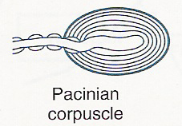
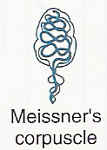
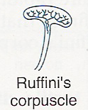
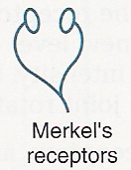

Механорецептор түрлері
Сезу | Жүйке талшығы | орналасуы | Бейімделуі | түрлері
вибрация немесе қысым,үдеу рецепторлары | A-delta | тері астындағы тіндердің майлы ұлпада | Фатер-Пачини денешіктері өте жылдам
конус тәрізді. Саусақтардың ұшында және тілдің ұшында өте көп. | A-delta | дерма) | жылдам
терең ұлпада қысым түсуін қабылдайтын рецепторлар | A –delta | шаш | жылдам
Жеңіл жанасу қысымды қабылдайтын | A-delta | дерма | Баяу
сипап сезуді теріде немесе одан тері ұлпада орналасқан рецепторлар жүзеге асырады. | A-delta | эпидермис | Баяу

Slide 6
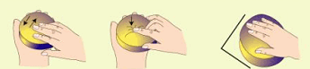
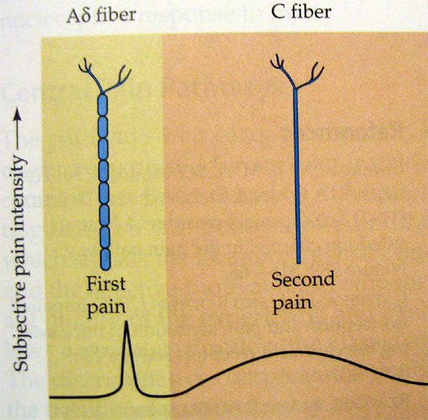
АЛЬФА
С талшығы
A_delta: миелинді; тез таралады
C-талшығы:баяу;
механикалық; жылуды; химиялық

Slide 7
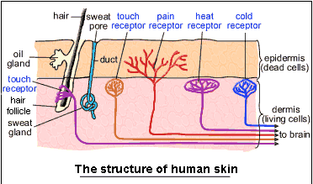
Рецепторлардың орналасуы
шаш
Ауырсыну рецепторы
Жылу рецепторы
Саңылау
Жанасу рецепторы
суық
рецептор
Май безі
Эпидермис өлі жасушалар
Жанасу рецепторы
Түкті фолликул
Дерма тірі жасушалар
Тері безі
Миға
Адам терінің құрылысы

Slide 8
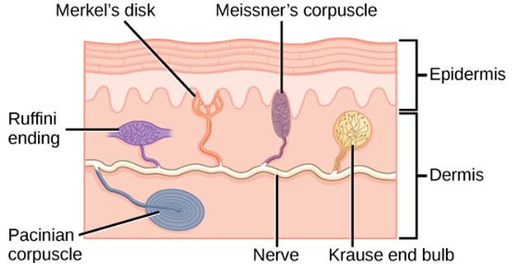
Механорецепторлар классификациясы
Меркель дисктары
Мейснер денешігі
эпидермис
Руфини денелері
дерма
Пачини денелері
жүйке
Колба Краузе
Тактильді рецепторлар: жанасу сезімі, қысым мен вибрация
Барорецепторлар: ас қорыту жолдарының, қан тамырларының қабырғаларындағы қысымның өзгеруін анықтайды
Проприорецепторлар: буындар мен бұлшық еттердің жағдайын бақылайды

Slide 9
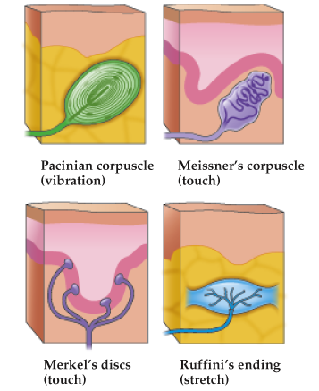
Пачини денелері (вибрация)
Мейснер денелер (жанасу)
Меркель дискі (жанасу)
Руффини ұштары (созылу))

Slide 10
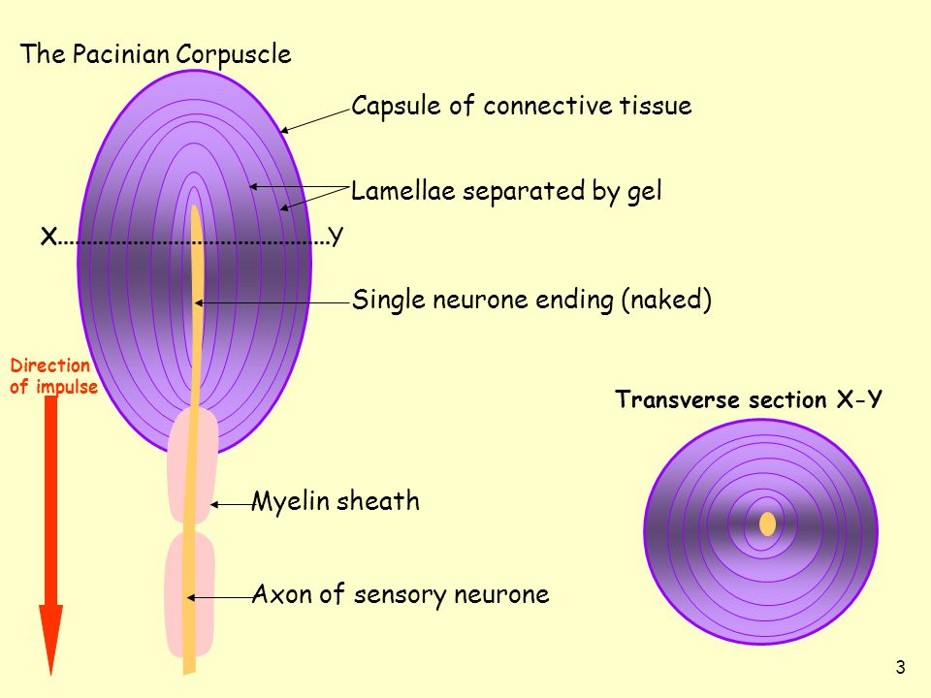
Пачини денелері
дәнекер тіннен жасалған капсула
гельмен бөлінген ламеллдер
жалғыз жүйке ұшы(жалаңаш)
Импульс қозғалысы
Көлденен кесіндісі Х-У
Миелинизацияланған аймақ
Сенсорлы нейронның аксоны

Slide 11
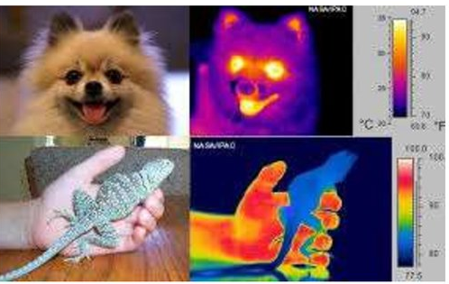
Гомойтермді және пойкилотермді ағзалардың терморегуляциясы

Slide 12
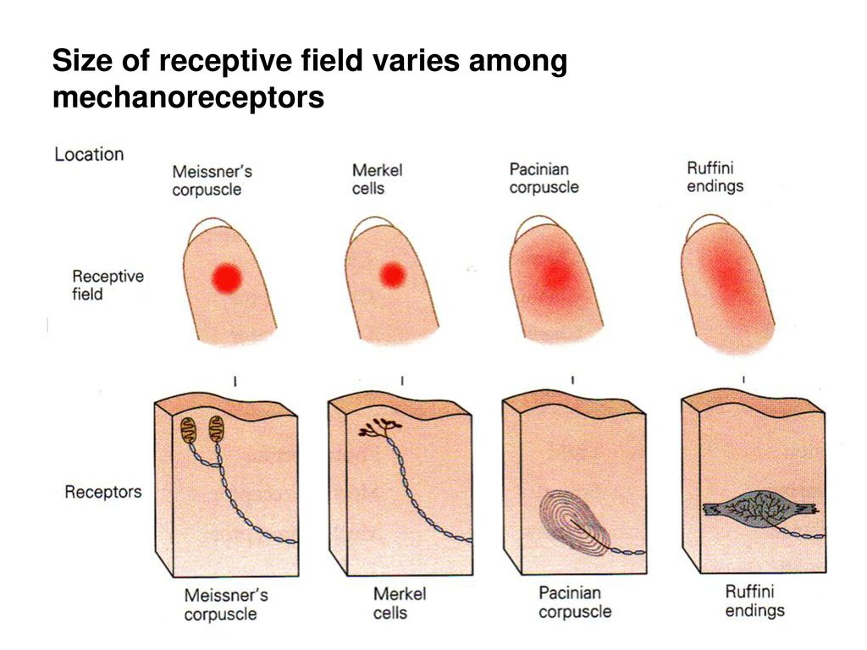
Тапсырма№1
Рецепторларды анықтаңыздар
1
2
3
4

Slide 13
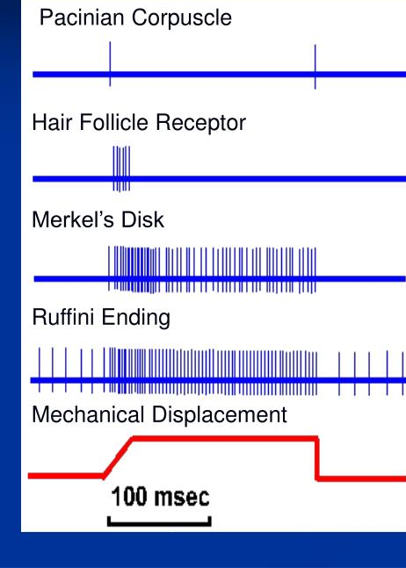
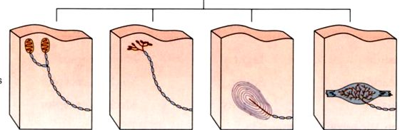
БАЯУ БЕЙІМДЕЛЕТІН РЕЦЕПТОРДЫ ТАБЫҢЫЗ
Пачиний
Тері фолликуласы рецепторы
Меркеля дискісі
Руффини денешігі
Мейснер денелері
Меркель денелері
Пачини денелері
Руфини ұштары
механикалық

Slide 14
Тапсырма№2
 | рецептор | Рецептор типі | мүше | стимул
көру | Құтышалар таяқшылар |  | Торлы қабық | жарық
есту | Түк жасушалары |  | Кортий мүшесі | дыбыс
Иіс сезу | Иіс сезетін рецепторлар |  | Иіс сезетін эпителий | иіс
дәм | дәм сезетін жасушалар |  | дәм сезетін нүктелері | тамақ
Жанасу | Пачини денелері температура рецепторлар бос жүйке ұштары |  | тері | қысым, ауырсыну, температура

Slide 15



Кері байланыс

